Slide 1

国泰安智慧校园
综合解决方案
GTA INTEGRATED SOLUTIONS FOR SMART CAMPUS

Slide 2

CONTENTS
01
背景概述
BACKGROUND
02
整体规划
OVERALL DESIGN
03
建设内容
CONTENTS
04
承建优势
ADVANTAGE

Slide 3
CONTENTS
01
背景概述
技术发展
政策背景
学校需求

Slide 4
01 背景概述
《教育信息化2.0行动计划》
《国家中长期教育改革和发展规划纲要(2010-2020)》
《教育信息化十年规划(2011-2020) 》
《教育信息化“十三五”规划》等文件明确要求大力发展职业教育、加快职业教育信息化建设，推动管理信息化与教育教学创 新的深度融合。
云计算
物联网
大数据
人工智能
区块链
政策
背景
技术
发展
背景概述
学校
需求
系统繁多、管理紊乱
资源分散、应用不便
重复建设、使用率低
信息孤岛、数据不通
问题频繁、运维困难

Slide 5
CONTENTS
02
整体规划
建设目标
建设思路
整体规划

Slide 6
02 整体规划 / 建设目标
总目标：将学校打造成为职业教育信息化建设标杆！
平安校园
感知校园
移动校园
健康校园
绿色校园
科技校园
大数据智能高效诊断，助力“教学&管理”双提升
建设标杆性示范项目，培养创新人才
便捷高效的校园管理，校园用户全覆盖
开放智慧教学服务，助力教学变革
资源开发共建共享，保障长久运营
构建平安智能校园生活，创建绿色生态

Slide 7
02 整体规划 / 建设思路
以“大教育观”的思维，借力信息技术变革，创新设计主题校园、引领教育服务改革！
互联互通，信息共享
破解难题，变革流程
统筹规划，分步实施
面向未来，以人为本
应用驱动，多元参与
因地制宜，突出特色

Slide 8
02 整体规划 / 规划图
基于云计算、物联网、大数据、移动互联等先进信息技术，为学校全方位构建智慧管理、智慧教学、智慧资源、智慧环境体系。
基础设施
安防监控
VR
中心
管理
体系
统一数据中心
统一身份认证
环境
平台
校园
一卡通
智慧教室
模块
资源
体系
统一信息门户
数字通讯
录播教室
教学
体系
多媒体教室

Slide 9
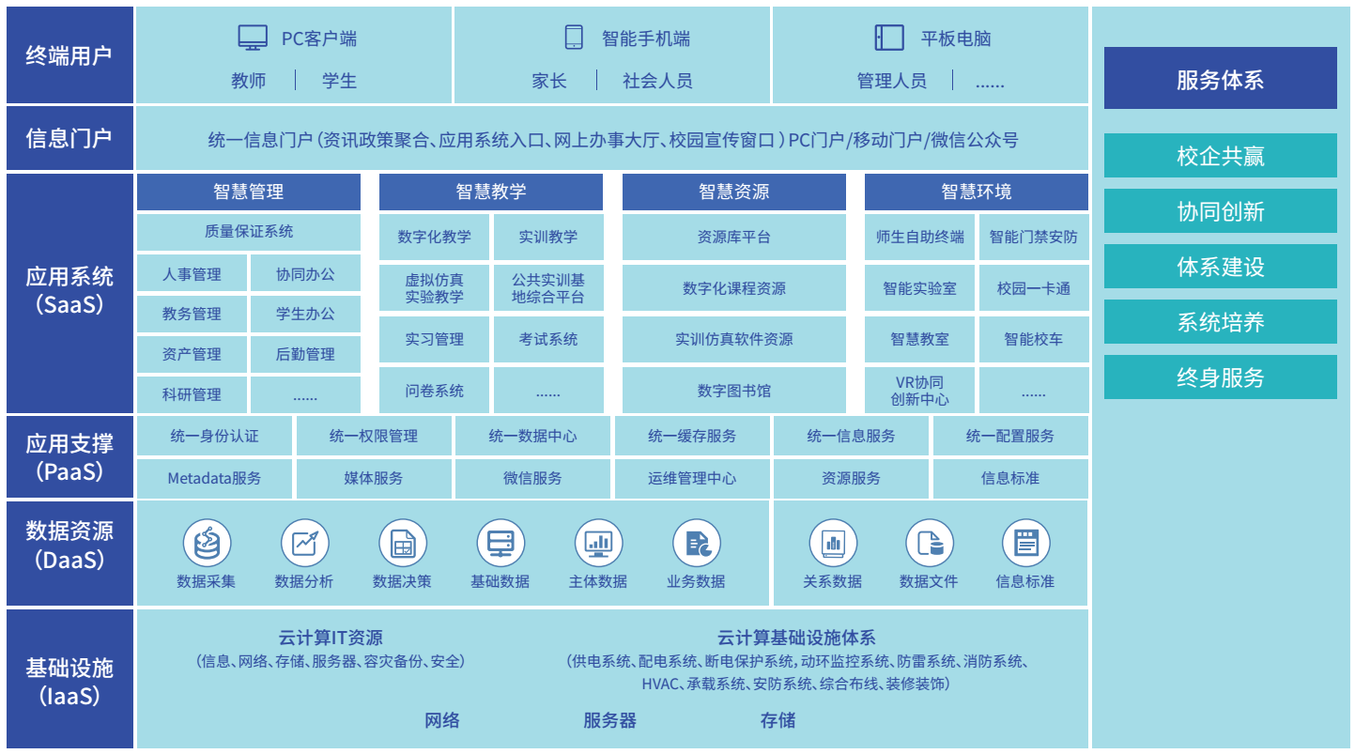
02 整体规划 / 整体架构
优化管理流程、创新教学模式、规范科研管理、实现资源共享、科学诊断决策等，促进信息技术与教育深度融合，完善人才培养模式，实现教育现代化。

Slide 10
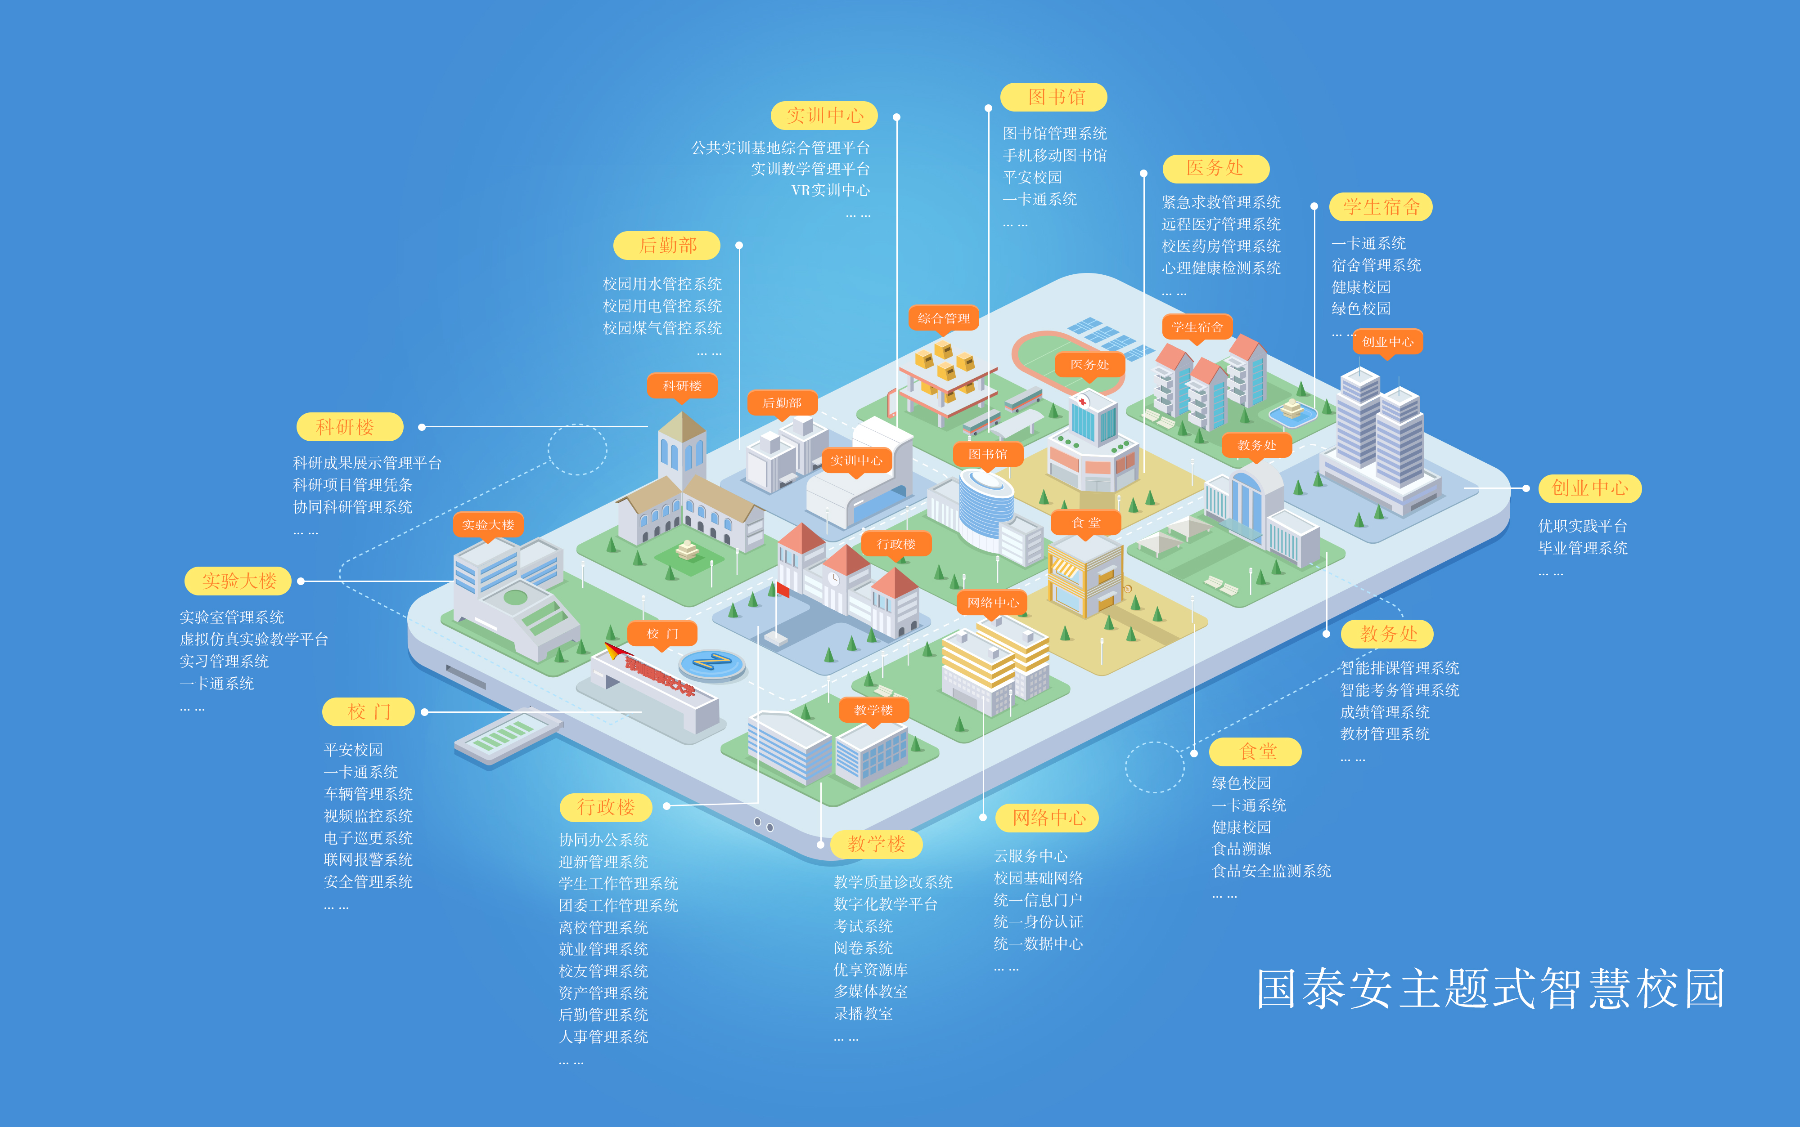
02 整体规划 / 效果图

Slide 11
CONTENTS
03
建设内容
应用体系
支撑平台
分析平台

Slide 12

03 建设内容 / 概述
分析平台
教学质量诊改系统 决策分析服务平台
支撑平台
统一信息门户 统一身份认证
统一数据中心 一站式服务大厅
应用体系
行政管理 教务管理 学生管理
科研管理 后勤管理 教学管理
公共实训基地管理

Slide 13


03 建设内容/应用体系 /人事管理系统
人事管理系统：
针对当前院校人事管理缺乏专业的统计手段、缺少全流程的管理方式、存在数据孤岛等现象，提供人事管理系统，以实现多维度、全方位的教职工档案信息管理，提供教师完整的个人档案，提高人事档案信息的管理效率和降低人事管理成本。
一键查询教职工信息，多维度统计职工信息
产品设计符合国家教育信息管理标准。
档案管理
档案审核
多角色的教师档案，实现教师从入校到离退校的全过程跟踪记录。
统计查询
工资管理
合同管理
开放性数据接口，可对接其他业务系统，提供数据支撑。

Slide 14
03 建设内容/应用体系 /协同办公系统
协同办公系统：
以实现学校日常办公无纸化、自动化、网络化、移动化为目标，利用先进的技术、信息化工具及科学的管理方法，基本涵盖院校所有行政业务，为学校各级行政工作人员和管理层提供科学、开放、先进的信息化办公平台，解决学校日常沟通成本大、办公碎片化、时间利用率低、信息孤岛等问题，促进学校内部信息资源交流与共享，提高管理和决策水平。
教育专用OA，满足高并发操作
流程设置
事项办理
公文管理
手写批注及电子印章，可保留批改痕迹
智能会议管理，自定义流程
车辆管理
消息提醒
邮箱功能
支持值班安排，减轻工作量
支持APP端，随时随地办公
会议管理
移动端
自定义流程，满足个性化需求

Slide 15


03 建设内容/应用体系 /学生综合管理系统
学生综合管理系统:
涵盖学生从招生到毕业的所有信息，实现学生全生命周期管理，与各部门的业务数据的互通共享，为管理者的决策提供科学依据。
提高院校招生效率
科学合理的德育管理
搭建学校与学生之间的迎新平台
促进学生资助信息的有效管理
提高宿舍管理的灵活多样化
提高学校团委管理效率
提高学校学生工作管理服务水平
准确跟踪毕业生就业状态
智能化课堂日志管理
促进学生离校数据信息共享
学生管理流程化、可视化
移动应用更便捷、更高效
学生数据高开放、高共享
功能应用全面性、交互性

Slide 16
03 建设内容/应用体系 / 学生综合管理系统-模块
招生管理
迎新管理
迎新网
发布迎新资讯，新生自助完成预报到登记
招生计划
制定招生计划并审核
报名管理
网上报名学生管理
招生考试管理
单招考试/准考证打印/成绩录入
现场报道
现场迎新手续办理、学号生成
录取管理
确认录取学生、
导入/维护录取名单
通知书打印
自定义模板
批量套打
统计查询
人数统计/历史对比/图表展示
数据统计
多维度统计分析新生数据，报到人数等
多维度学生数据采集及数据导出方式。
报名->考试->录取全过程管理。
预约式的报到服务
二维码扫描，轻松快速完成入学报到。

Slide 17
03 建设内容/应用体系 /学生综合管理系统-模块
宿舍管理
学生工作管理
班级管理
学生信息管理
宿舍人员
舍长/请假/空床位
生成查房表
宿舍管理
分配/调宿/退宿/清空/返校住宿
宿舍评分
指标设置/评分录入/评分审核等
学籍异动管理
学生奖励管理
违纪处分管理
个人德育管理
心理健康咨询
宿舍报修
宿舍报修申请/报修受理
统计查询
全校/全班住宿查询/统计
班主任考评
......
一键式智能分配宿舍
直观的数据展示
强大的宿舍评分功能。
全方位展示学生管理动态

Slide 18
03 建设内容/应用体系 /学生综合管理系统-模块
资助管理
团委工作
勤工助学
岗位管理
学生岗位申请
酬金发放
奖学金
奖学金设置
奖学金公告
奖学金审核
结果查询
贫困生资助
贫困生管理
免学费管理
助学金管理
助学贷款
团组织
管理
志愿服务管理
社团管理
学生会管理
投票管理
学生资助统一管理，信息透明可查
审核过程定制化，无纸化，高效审核
数据互通共享，减少数据工作量
增加团委工作灵活性
保障团委工作安全性
提升团委工作效率
降低团委管理成本

Slide 19
03 建设内容/应用体系 /学生综合管理系统-模块
就业管理
离校管理
基本信息
离校流程配置
离校手续办理
门户首页
简历管理
招聘管理
学生自助服务
离校数据处理
学生自助服务
就业交流
用人单位管理
就业登记
保证就业数据的安全性、一致性
对学生的就业全程跟踪
“一键式”离校审批流程
统一离校数据管理

Slide 20
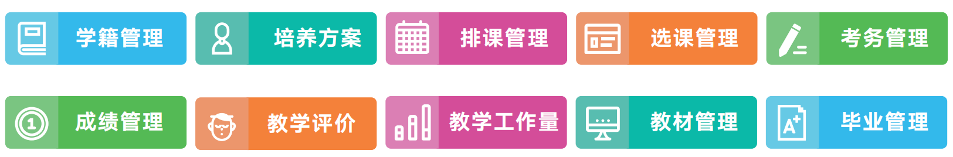
03 建设内容/应用体系 /教务管理系统
教务管理系统：
遵循国家教育管理信息标准（JY/T 100X-2012）和智慧校园总体框架（GB/T 36342-2018），采用J2EE技术，基于易于使用的B/S架构，涵盖教务管理工作的各个环节，包括基础信息、培养方案、学籍管理、排课管理、选课管理、考务管理、成绩管理、教学评价、教学工作量、毕业管理、教材管理、教师服务、学生服务、系统管理等功能模块，支持学分制、学年制以及学年学分制等多种管理模式，促进教务工作的规范化、制度化和智能化，有效提升教务管理业务水平和工作效率。

Slide 21

03 建设内容/应用体系 /教务管理系统-模块
学籍管理
培养方案
在线维护学生信息，支持异动、报到注册、专业分流操作；提供多种维度的统计查询报表；提高教师工作效率，快速掌握学生情况，获取数据报表。
预置课程，根据不同专业不同年级生成培养方案，支持培养方案复制及调整，自动生成开课计划，为排课管理和考务管理提供计划和方案基础。
构建课程资源库
● 开课单位申请新增课程和环节，审
核生成课程资源库。
学籍信息
报到注册
班级生成、数据导入
多个维度查询和统计
学生报到和注册
查询统计
● 制定各年级专业的培养方案，可复制、调整、查询、打印、导出方案
设置培养方案
专业分流
生成开课计划
● 根据培养方案自动生成学期的开课计划。提供开课计划的查询和统计。
学籍异动
提供学籍异动处理
设置异动条件和处理办法
学生网上报名专业分流
审核后智能分班。

Slide 22
03 建设内容/应用体系 /教务管理系统-模块
课表编排
选课管理
按专业、年级、教师，实现班级课表、教师课表、年级课表等多维度课表的自动生成。
对课表、临时活动、教室等进行整体冲突检测。
设置选课的范围、学生，由学生自主选课，异动学籍手动处理，根据选课结果生成花名册。
选课轮次
设置轮次名称、选课范围、选课退课控制、学生选课条件、跨校区选课等
排课参数
实践环节安排
选课数据
支持开放选课课程、限制选课学生。
选课处理
取消教学班、调整学生，可批量处理学生选课数据。
教学任务设置
排课
选课结果
学生选课信息、选课日志查询
调停课

Slide 23
03 建设内容/应用体系 /教务管理系统-模块
考务管理
科学
设置各类
考试参数
考试冲突检测
快速
按需制定
考试任务
智能排考
缓考申请
与审核
合理
发布考试安排

Slide 24
03 建设内容/应用体系 /教务管理系统-模块
成绩管理
毕业管理
不同的成绩表现形式
自定义成绩计算方法
多种成绩认定方式
按需生成指定格式成绩单
集成自助成绩打印数据接口
定义各类毕业规定模板
一键式毕业审核，未通过毕业自动提醒。
毕业证书编号自动生成，证书批量打印
自动初始化毕业学生名单， 设置提前毕业和延迟毕业，导出毕业生名单。
毕业学生
参数设置
成绩录入
支持百分制/五级制/两档制等，灵活设置绩点计算办法、补考成绩的审核办法。
支持成绩录入人、时间的灵活设置，可分首考、补考成绩。
分专业设置毕业要求，根据开课计划，设置必须及格的课程/环节。
毕业规定
根据毕业规定，初始化毕业生。特殊的学生手动调整。根据规则，自动审核，确认毕业或按结业处理。
毕业审核
成绩审核
查询统计
根据成绩审核办法进行审核，支持异动学生成绩认定。
支持按课程、行政班、教学班、学生等成绩查询、统计、排名、分析。

Slide 25

03 建设内容/应用体系 /教务管理系统-模块
教材管理
教学评价
教材的采购、发放、财务全过程管理
库存、账目等数据处理
按学校需求构建教材考评体系
多维度教学评价体系
结合指标性评价与非指标性评价
全方位记录数据，智能生成分析报告
评价结果多种方式呈现
环节流程化
库存管理合理化
学生评教
账目明细化
毕业生评教
教师互评
多维度
多角度
教材发放便捷化
督导评教
教师自评

Slide 26

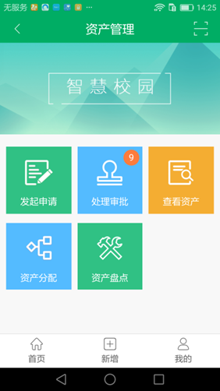
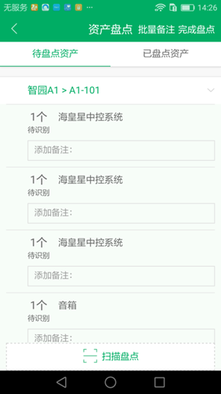
03 建设内容/应用体系 /资产管理系统
资产管理系统：
集合资产的入库、领用、归还、维修、报废、清理和盘点统计等功能，准确有效定位资产位置及责任人，形成资产的全生命周期管理。
1
系统设置
资产类别
资产管理员
场室管理
手机“扫一扫”，轻松完成资产盘点
资产类别
易耗品类别
场室管理
设置维修员
....
2
资产管理流程
入账 分配 转移 维修 盘点
资产管理
3
移动端
发起申请
资产分配
资产盘点
资产维修
4
易耗品管理
入账 分配 统计

Slide 27


03 建设内容/应用体系 /教科研管理系统
教科研管理系统：
以解决学校教科研管理信息滞后、经费管理机制不完善、成果没有及时统计等问题为切入点，为学校教师及教科研管理人员提供教科研管理的全流程服务，优化管理流程，促进多角色共同参与，提升教科研管理效率。
课题申报
经费管理
结题管理
获奖管理
课题立项
过程管理
成果管理
文档管理

Slide 28



03 建设内容/应用体系 /后勤管理系统
后勤管理系统：
为学校解决后勤事务繁杂、工作业务标准缺失，整体后勤管理缺乏联动性等问题，以“服务师生”为核心，涵盖学校后勤管理工作，实现后勤工作系统化、流程化的系统，提高后期工作效率和人员积极性，简化管理流程，提高管理效率。
功能全面 适应性高
餐饮管理
医疗服务管理
基础设置管理
扩展性强 快速集成
消防设施管理
绿化保洁管理
安全保卫管理
智能预警 多方管理
后勤人员管理
投诉与建议管理
失物招领管理

Slide 29
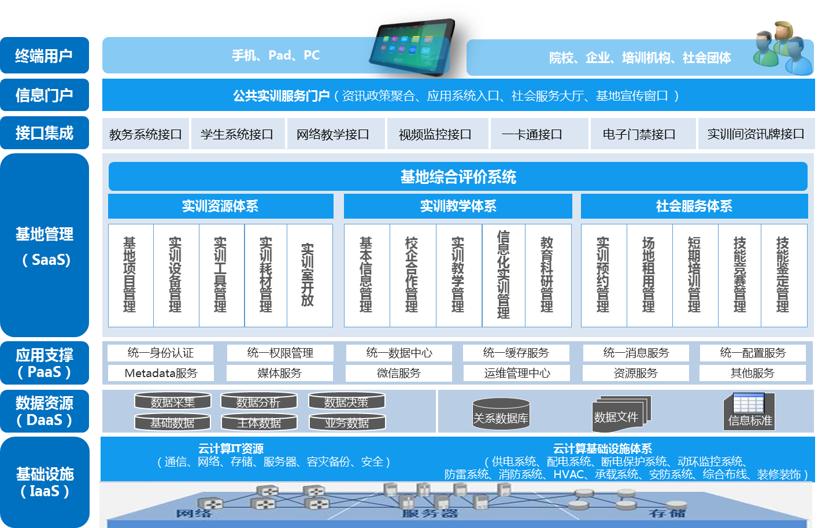
03 建设内容/应用体系 /公共实训基地综合管理系统
公共实训基地综合管理系统：
以构建智慧、安全、开放、高效的综合性、公益性和示范性公共实训基地为目标，通过云计算、大数据、物联网技术，全面融合安防监控平台，从优化实训教学、融合校企合作、扩展社会服务、涵盖基地评估、扩大基地宣传等方面全面提高基地现代化水平，进而提升基地的技能培养与教育服务能力。

Slide 30
03 建设内容/应用体系 /公共实训基地综合管理系统
国泰安公共实训基地综合管理系统
实现实训教学综合管理、实训资源共享服务、实训数据深度挖掘，为院校、企业、培训机构和社会团体提供便捷、开放的网络化、智慧化职业技能实训服务。
实训教学综合管理
联动教务管理编排实训课程
实训成绩回流教务管理
实训过程细化监管
网上安全培训与考核
整合资源开展技师培训
提醒催办移动管理
实训资源共享服务
智能开放资源
便捷网上预约
空闲场地提醒供租
技能竞赛全程管理
技能鉴定规范服务
实训数据深度挖掘
全方位监管建设项目
大屏幕展示实训动态
设备耗材维保分析
实训质量综合评估
实训大数据分析

Slide 31
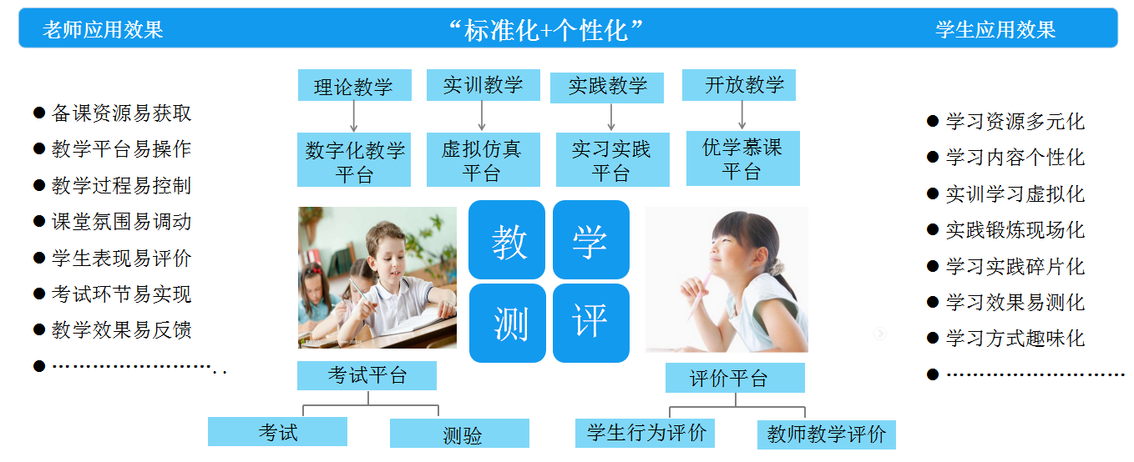
03 建设内容/应用体系 /教学平台
从理论教学、实训教学、实践教学、开放教学、教学资源开发5个维度打造智慧教学平台，课程教学与实践教学有机结合，构建虚实结合，理实一体教学空间，实现资源共建、共享、共管、共营，保障资源有效性，提高资源利用率。

Slide 32
03 建设内容/应用体系 /数字化课程资源
120+
900+
专业
课程
专业化
交互性
网站
动画
定制化
资源库
资源类型
视频
互动电子书
多媒体课件

Slide 33
03 建设内容/应用体系 /虚拟仿真实验教学平台
虚拟仿真实验教学平台：
运用虚拟现实、多媒体、人机交互、数据库和网络通讯、实时监控录播等技术，解决虚拟仿真实验教学领域内资源的建设、整合、开放、共享问题，辅助虚拟化实验应用管理、实验学术资源共享管理、虚拟仿真实验教学管理、实验数据分析查询，将“有限的实体实验教学空间”拓展成为“无限的虚拟实验教学空间”，达到虚拟仿真教学资源开放共享的目的，实现国家级虚拟仿真实验教学的引领和示范作用。
实验项目安排
实验预约
实验预习
自由组队
实验项目审批
安排预约
预约审核
实验预习
习题库管理
实验统计
师生互评
实验执行
成绩统计
评价统计
教师评价
学生评价
实验交流
实验监控

Slide 34
03 建设内容/应用体系 /虚拟仿真实验教学平台
实训软件产品总数：392款
其中3D虚拟仿真软件65款，实训软件217款，金融机构软件110款。
1
2
3
4
真实
情景仿真
学科
专业性
教-学-练-考
一体化
突破
时空限制
融合岗位技能需求，让学生学中做，做中学，增强学生实践能力的培养，提高学生学习效率；
与企业、高校开展深度合作，确保虚拟仿真软件的专业性；
突破传统实训室环境，随时随地进行实训，降低实训成本；
融合教与学、练与考、娱乐与学习为一体；
增强教学的带入感，强化学生动手能力；
融合娱乐功能、训练、游戏合为一体，增强趣味性；

Slide 35




03 建设内容/应用体系 /实验室管理系统
实验室管理系统：
根据教育部《高等学校实验室信息统计标准》的需求开发，集合电源控制、视频监控、考勤机等硬件资源技术，实现实验室管理一体化、实验操作规范化、实验步骤系统化、实验数据科学化。
实验室管理
仪器设备及低值易耗品管理
开放实验室预约
数据上报
科学化的设备管理，方便设备整合调度
系统化的教学管理，提升教学互动效果
智能化的实验室管理，加强实验室调控监管
便捷性的数据统计，支持全面实验教学评估
流程化的项目管理，简化项目监管跟踪工作

Slide 36

03 建设内容/应用体系 /实习管理系统
实习管理系统：
在梳理学校管理学生实习工作整体业务流程的基础上，对实习信息进行系统地管理和维护，并将实习报名、导师分配、打卡考勤、过程指导、成绩管理、评优评教、数据分析等环节有效组织，提升学校对学生实习活动的管理效率和学生的实习效果。
该系统支持 Web网页端和iOS、Andriod手机客户端使用。
实习
岗位
导师
管理
任务
管理
考勤
管理
实习
检查
校企
互评
功能全面，可管理各种实习类实践教学活动
流程实用，流程贴合实际业务场景
灵活配置，角色、任务、功能自定义
沟通便捷，提供全方位的师生交流平台
报表丰富，查询统计功能强大，数据报表丰富
多元评价，多模块对实习学生进行指导和评价

Slide 37
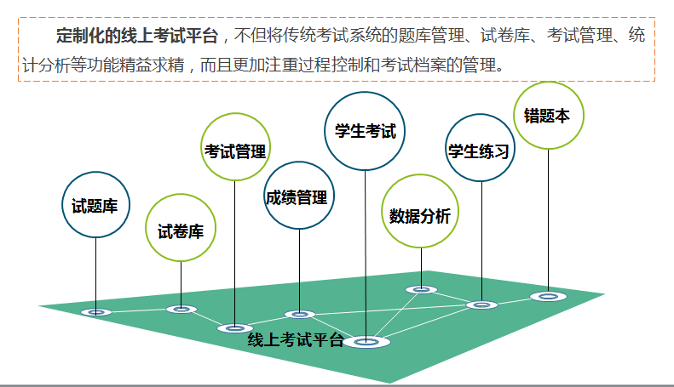


03 建设内容/应用体系 /考试系统
考试系统：
以满足中职、高职、应本等院校的考试基础需求为切入点，将线上、线下考试系统及综合评价系统相结合，综合考虑与硬件实时对接及实际考试应用场景；
搭建配套考试硬件设备，实现考试无纸化、管理标准化、信息智能化。
1. 题型全面，完美拓展
2. 各种附件，轻松添加
3. 自由组卷，批量导入
4. 数据同步，安全无忧
5. 线上线下，轻松交互
6.虚实考场，双向结合

Slide 38

03 建设内容/支撑平台/统一管理平台
统一管理平台：
基于最新发布的国家标准（GB/T 36342-2018）智慧校园总体框架，构建统一信息门户、统一身份认证、统一数据中心，对管理、教学、科研、生活、文化和服务的所有信息、数据、资源进行整合、集成及分析，为学校教学模式改革、教学方法创新、精细化管理、科学化决策提供支持。
统一信息门户
统一数据中心
信息发布与管理
个性化门户
应用集成
......
信息标准
数据访问接口
数据交换引擎
数据挖掘分析
......
统一身份认证
单点登录
统一权限
统一用户
......

Slide 39
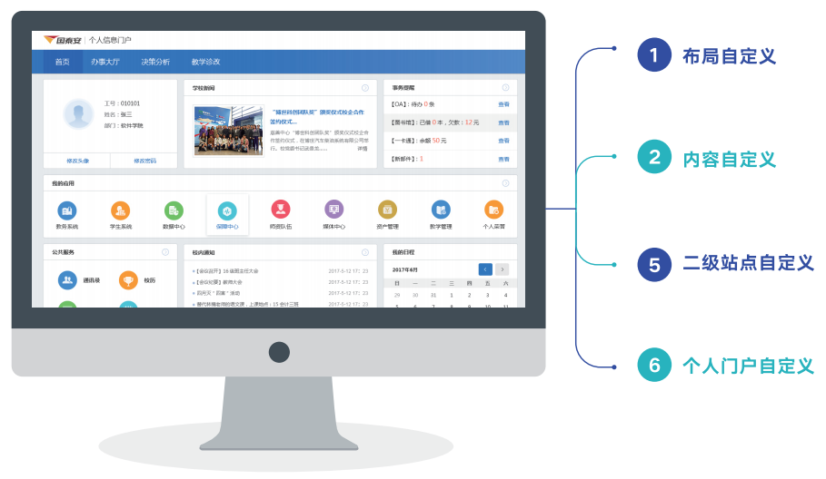
03 建设内容/应用体系 /统一信息门户
统一信息门户：
集成学校业务系统中各种应用服务，将分立于各个业务系统的功能有效地组织起来，为各类用户提供一个统一的信息服务入口；灵活的主题、模板以及菜单配置，功能模块灵活组合，为全校师生提供“一站式”、“个性化”的信息服务；同时实现对校内外的信息公开与宣传，打造校园综合信息门户。
易拓展
提供各种业务系统，集成入口
易控制
01
支持统一授权管理控制
03
02
易编辑
自定义编辑网站模块展示位置
04
易操作
提供拖拽式个性化的门户体验

Slide 40
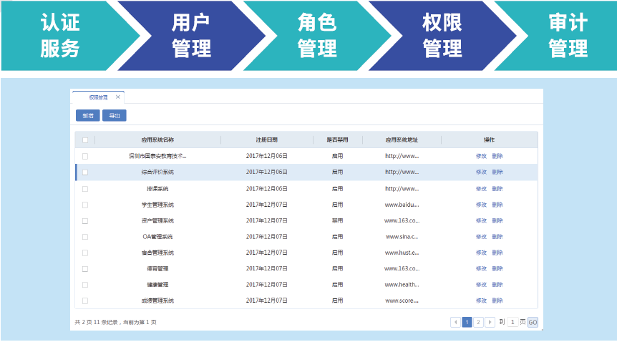
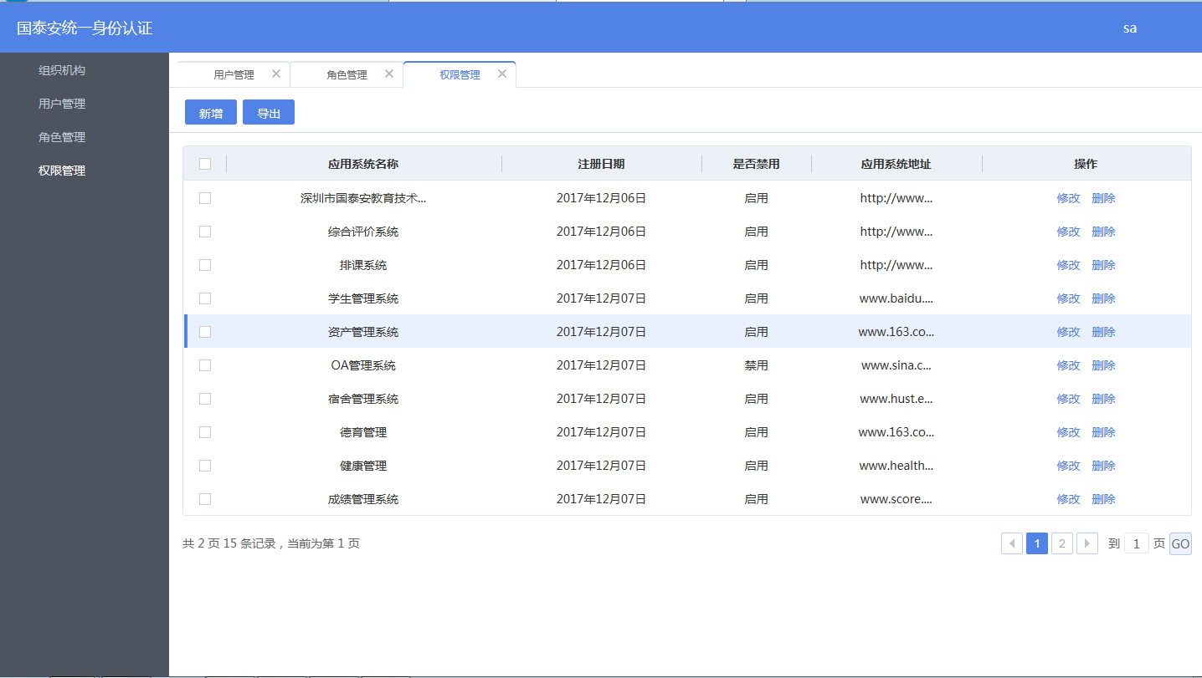
03 建设内容/应用体系 /统一身份认证
统一身份认证：
建设以LDAP目录服务和认证服务为基础的统一用户管理、授权管理和身份认证体系，将组织信息、用户信息统一存储，进行集中身份认证，规范应用系统的用户认证方式；提高应用系统的安全性和使用方便性，实现全部应用的单点登录用户整合。
安全性
便捷性
安全可靠的认证管理
一键批量操作
统一性
可拓展性
统一用户和角色权限管理
基于角色的访问控制模型（RBAC）

Slide 41
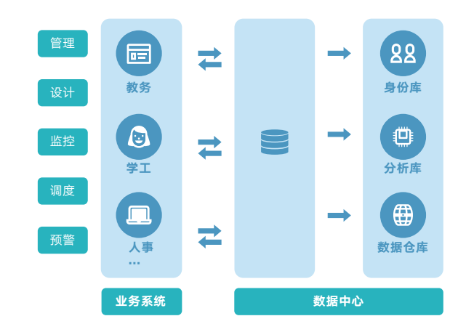
03 建设内容/应用体系 /统一数据中心
统一数据中心：
解决学校各个业务应用系统“信息孤岛”问题，搭建一个面向应用、安全可靠、操作便捷、规范统一、扩展性强的数据共享与交换平台，通过ETL数据交换进行数据过滤、清洗和双向传递，实现各业务系统和数据中心平台相互之间的数据交换和共享，基于信息标准建设学校数据仓库，提供学校综合查询、决策支持以及大数据所需的数据信息，为学校教学、科研、管理和服务提供统一、规范、准确、及时的数据服务。
信息标准
第三方数据集成
提供国家、各省教育信息化标准、行业代码等，学校可自定义
基于ETL转换工具，集成学校业务系统主流数据库类型，提供标准API接口
数据存储
数据质量
数据的定期备份与历史追溯，保证档期数据的共享，为数据分析提供支持
根据数据特征制定不同的质量监控规则，随时监控数据质量，解决数据质量问题

Slide 42
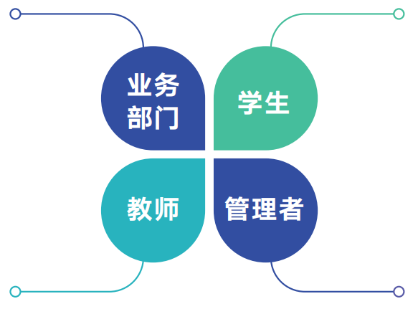
03 建设内容/应用体系 /一站式服务大厅
一站式服务大厅：
以建设服务型校园为目的，提供一站式综合服务办事大厅，打破原来传统的办事方式，教职工和学生足不出户，即可便捷高效地实现全校范围内的跨部门办事流程，达到大幅度提高行政办公效率、节约办公时间、提升服务水平的目的。服务大厅根据各项业务规则，可灵活设置办事流程，动态构建业务表单，以应变学校业务流程的不断变化和升级。
为学生提供教务、教学、科研、生活等各方面便捷服务
面向师生和社会公众公开服务事项、事项依据、政策文件、办事流程指引等
跨界-融合孤岛边界，实现跨界服务
01
02
再造-重构业务，实现复合业务的再造
流程-创新业务，实现流程自定义
03
体验-便捷高效，满足用户的办事需求
04
覆盖办公、教务、人事、财务等多部门全方位便捷服务
监督学校整体事务运作，基于管理大数据，推动全校管理流程优化再造

Slide 43
03 建设内容/分析平台 /教学质量诊断大数据平台
教学质量诊断平台：
平台以数据中心为基础，打通学校各业务系统，基于动态信息采集、大数据分析等技术，以及院校内部质量保证体系的量化诊断标准，构建可测量、诊断、改进的质量保证平台。
决策
面板
校级质量保证综合面板
区域级质量保证综合面板
诊断概况
实时监控
过程预警
统计分析
院校
成长
区域排名
趋势分析
专家在线
科学定义指标
量化质量管理
完美对接现有平台
搭建智能状态数据库
可视化仪表盘
助力领导层决策改革
国
家
信
息
化
标
准
和
安
全
标
准
诊断分析平台
诊断指标管理
诊断方案管理
诊断任务管理
智能诊断分析
诊断报告管理
指标体系库
学校类型
专业类型
教师类型
学生类型
课程类型
……
诊改
数据
中心
校本数据中心
数据对接与补充
基础数据
过程数据
……
数据填报
数据填报
人才培养状态数据库对接
后台
支撑
组织机构
人员管理
用户管理
角色类别管理
角色管理
权限管理
专业设置
学年学期管理
数据字典管理
工作流管理

Slide 44
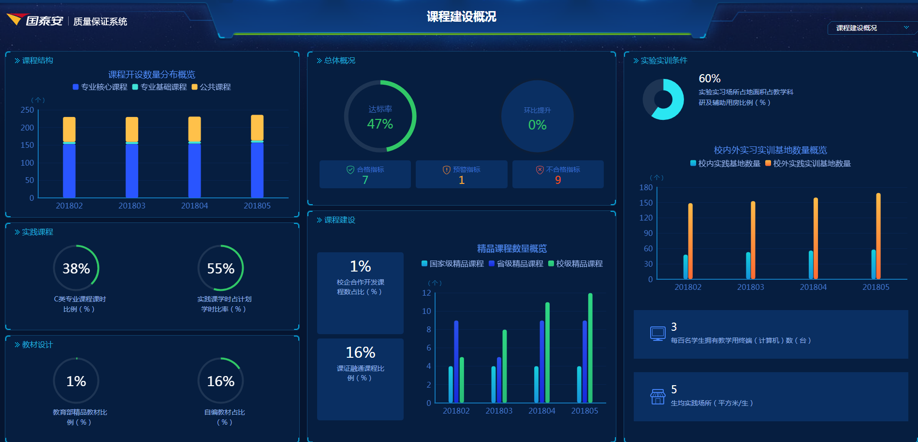
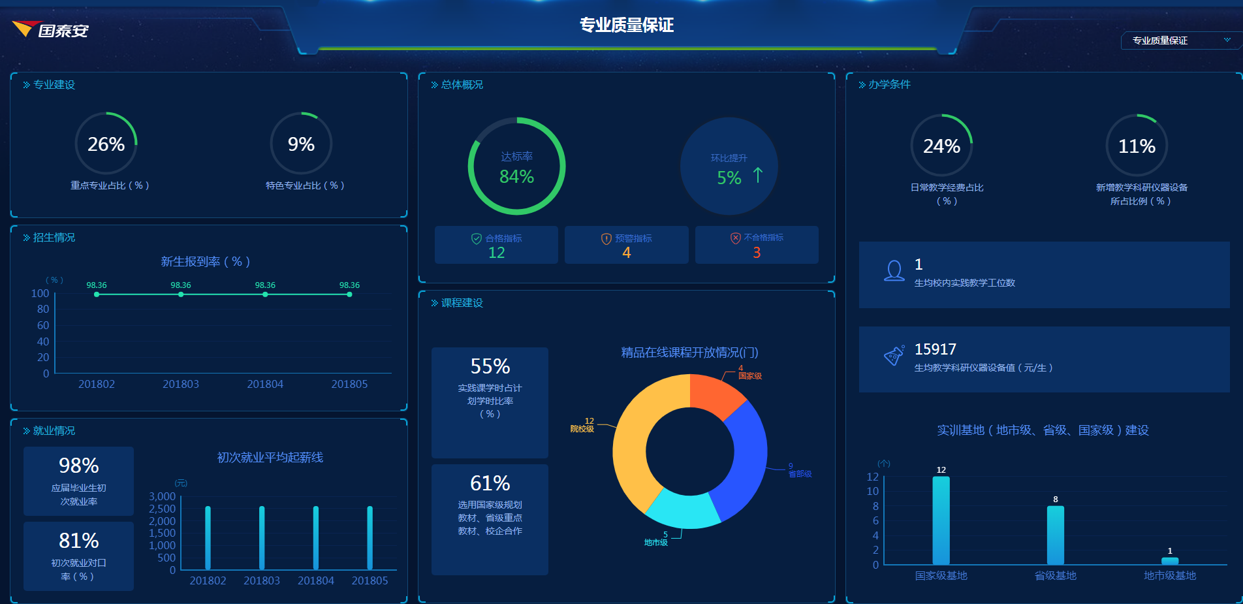
03 建设内容/分析平台 /教学质量诊断大数据平台
指标管理
方案管理
任务管理
数据管理
诊断分析
（综合/校级/课程/专业/教师/学生）
诊断报告管理
过程预警管理

Slide 45
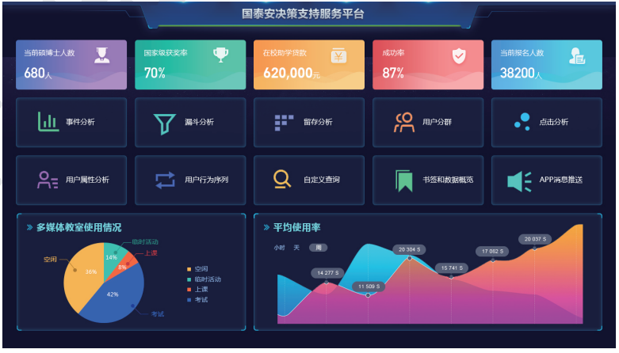
03 建设内容/应用体系 /决策分析平台
决策分析平台：
以统一数据中心平台为基础，集成各业务部门的数据，实现多维度的数据分析和挖掘，提供跨部门、立体式的人事、教学、学工、科研、设备资产、财务经费等综合分析服务，为院系领导、校领导决策提供数据支撑。
学生信息分析
教师信息分析
专业信息分析
课程信息分析
学科建设分析
招生分析
就业分析
师资队伍分析
课程设置分析
主题
分析
多维
分析
数据
仓库
校情
分析
数据
挖掘
招生指标
学科指标
资产指标
财务指标
高基表
专业发展决策分析
教学制度决策分析
学生成绩关联分析

Slide 46
CONTENTS
04
承建优势
人才技术
服务覆盖
典型案例
公司实力

Slide 47
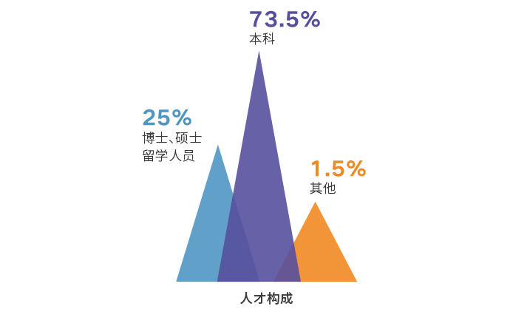

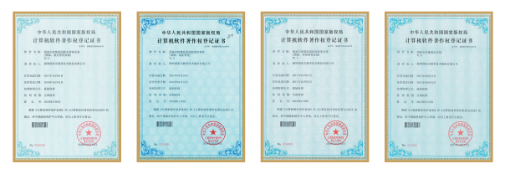
03 建设内容/承建优势 /国泰安实力
人才实力
荣誉资质
2000+名懂教育、爱教育的高素质专业研发和服务人才
800+名大学教授、博士、专家及海外学者组成专业顾问团队
2000+项产品专利和著作权
★ 国家火炬计划重点高新技术企业；
★ 国家规划布局内重点软件企业；
△ CMMI4 级认证资质等
more......

Slide 48
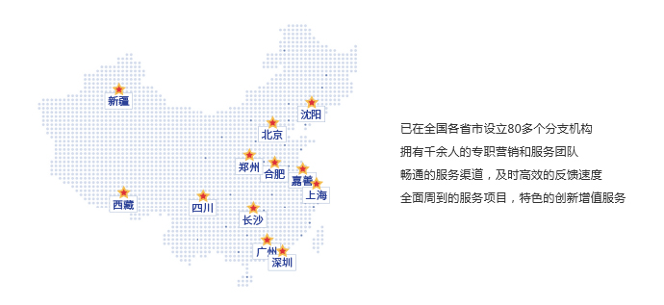
03 建设内容/承建优势 /国泰安服务
服务覆盖
售后无忧
已为500+所职业院校提供教育信息化专业咨询与建设服务，样板客户已达200+家
范围覆盖全国200+座城市，通达国际市场服务网络
拥有丰富的资源及实践经验，受到业内人士广泛好评
24小时内进行故障反馈
48小时内到达故障现场

Slide 49




























03 建设内容/承建优势 /典型案例
在教育信息化领域，国泰安已为200+教学机构客户提供了专业服务；
其中中职学校：100+；高职高校：80+家；基础教育：12家。
近三年已成功帮助15所学校申报成为国家级虚拟仿真实验教学中心。
成都中医药大学
南华大学
广东金融学院
南京大学
贵州财经大学
三峡大学
华中师范大学
郑州交通技师学院
东北大学
吉林农业大学
河北北方学院
湖南石油化工职业技学院
武汉船舶职业技术学院
湖北民族学院
邵阳学院
西南交通大学
兰州商学院
长春中医药大学
湘南学院
北京交通大学
湖北工业大学
沈阳城市学院
深圳职业技术学院
华中农业大学
湖北中医药大学
郑州财经技师学院
沧州职业技术学院
长沙理工大学
更多……

Slide 50

深圳国泰安教育技术股份有限公司
智慧教育事业部
T 400-609-6665
E smarteducation@gtafe.com
W http://www.gtafe.com
A 深圳市南山区学苑大道1001号南山智园A4栋
谢谢观看
THANK YOU

